Slide 1
BroadcastReceiver
KELOMPOK 10
FADEL (M3113052)
FAJAR (M3113053)
HANIF WIDI (M3113068)
KHOLIDA (M3113087)

Slide 2
PENGERTIAN
Broadcast Receiver adalah sebuah komponen Android yang berfungsi untuk melakukan broadcast pesan dari aplikasi lain atau dari sistem itu sendiri. Pesan yang di broadcast disebut event atau intent. Aplikasi melakukan broadcast untuk memberi tahu aplikasi lainnya bahwa beberapa data telah di unduh ke perangkat yang tersedia, lalu penerima broadcast akan menerima pesan untuk melakukan transfer informasi.

Slide 3
Ada beberapa langkah penting untuk membuat Broadcast Receiver, yaitu:
Creating Broadcast Receiver
Registering Broadcast Receiver

Slide 4
Creating Broadcast Receiver
Membuat Broadcast Receiver class dengan mengimplementasikan subclass dari class Broadcast Receiver. Broadcast Receiver menerima Intent melalui panggilan ke onReceive(). Method onReceive() memiliki parameter Context dan Intent.

Slide 5
Registering Broadcast Receiver
Mendaftarkan penerima Intent yang diinginkan pada AndroidManifest.xml. Pendaftaran ini dilakukan untuk mengimplementasikan event ACTION_BOOT_COMPLETED yang akan dikirimkan oleh sistem Android ketika proses boot telah selesai berjalan.

Slide 6
Setelah melakukan Registering Broadcast Receiver maka setiap kali device Android melakukan boot, maka kelas MyBroadcastReceiver dan method onReceive() akan dieksekusi.

Slide 7
Setelah melakukan Registering Broadcast Receiver maka setiap kali device Android melakukan boot, maka kelas MyBroadcastReceiver dan method onReceive() akan dieksekusi.

Slide 8
Sumber Referensi

Slide 9
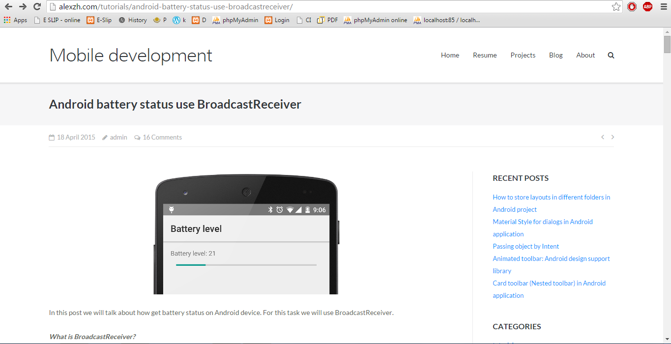
http://alexzh.com/tutorials/android-battery-status-use-broadcastreceiver/ 29/11/2015 21:11

Slide 10
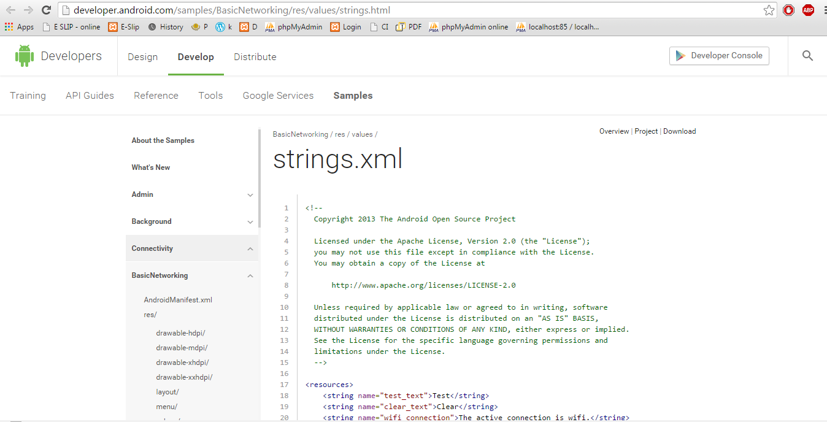
http://developer.android.com/samples/BasicNetworking/res/values/strings.html 30/11/2015 01:11

Slide 11
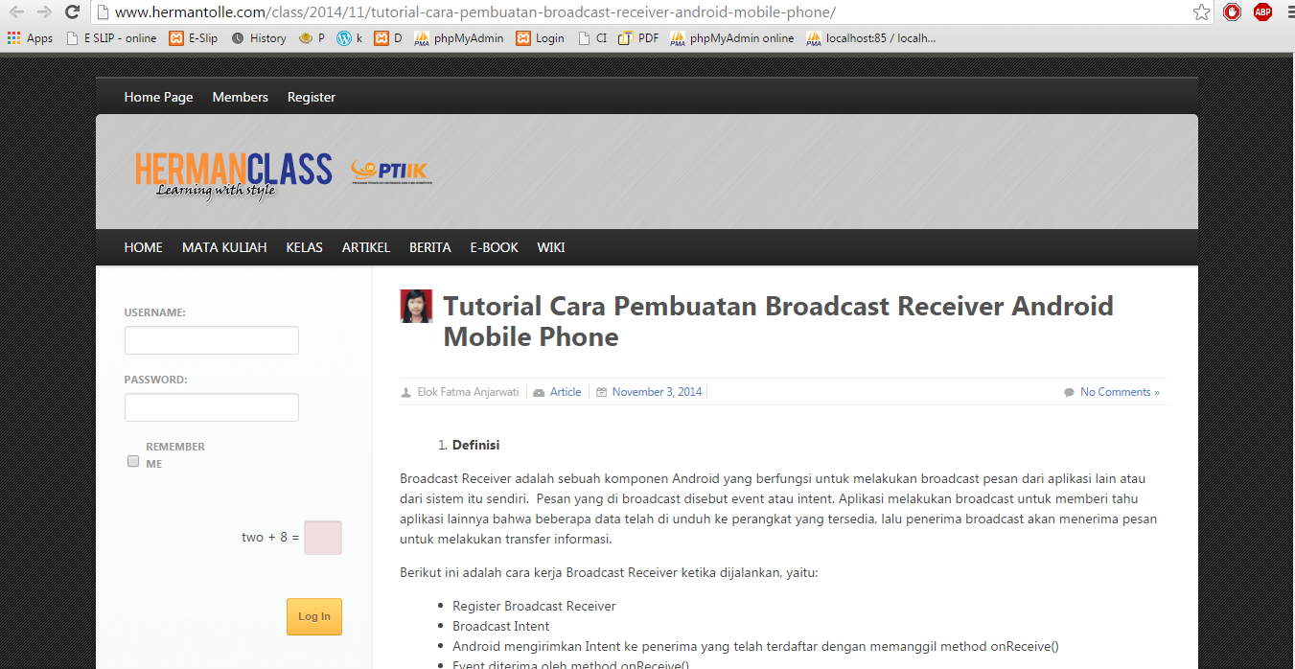
http://www.hermantolle.com/class/2014/11/tutorial-cara-pembuatan-broadcast-receiver-android-mobile-phone/ 30/11/2015 02:55

Slide 12
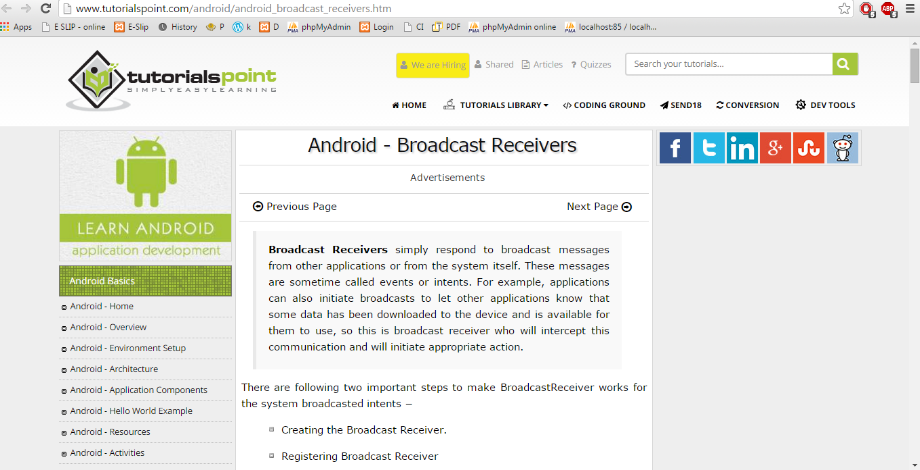
http://www.tutorialspoint.com/android/android_broadcast_receivers.htm 30/11/2015 03:02

